Slide 1
محاضرات 4
batch4

Slide 2
أسبوع (6): معايير القوة السوقية: المعايير الوصفية
القوة السوقية:
  قدرة المنشآت على التأثير في السوق بالتأثير على الأسعار من خلال الطلب أو تدفق السلعة ونوعيتها أو الوظائف التسويقية.
من أهم مظاهر القوة السوقية:
  تمكن المنشآت من تحقيق أرباح فوق عادية متزايدة،
القوة السوقية الأفقية:
  تشير إلى قوة لهيئة علي هيئة أو هيئات أخرى مماثلة لها كشركات الألبان،
القوة السوقية الرأسية:
  قوة مؤسسة سوقية على أخرى متصلة بها في القناة التسويقية، مثلا:
    التجار أو السوبرماركت أو هيئات تجهيز وتصنيع الأغذية على صغار منتجي الخضار والفاكهة.

Slide 3
واقع القوة السوقية في النظام التسويقي الزراعي في المملكة:
ضعف القوة السوقية لصغار المنتجين الزراعيين، خاصة على مستوى الحقل ولاسيما في مجال إنتاج الخضار والفاكهة؛
لماذا؟
  كبر عددهم وضآلة كمية إنتاج كل منهم،
  صعوبة وضعف التحكم في عرض منتجاتهم، وقابليتها للتلف السريع،
  وصعوبة أو عدم توفر تسهيلات التخزين أو ارتفاع تكلفتها،
  وضعف أو عدم توفر المعلومات التسويقية وضعف المرونة في تنويع المنتجات أو تغييرها،
  وارتفاع المخاطر الطبيعية والاقتصادية والتمويلية، وقصور أو عدم توفر التمويل للأنشطة التسويقية،
  وارتفاع نسبة التكاليف الإنتاجية الثابتة.

Slide 4
المعايير الوصفية لقياس القوة السوقية
تبنى المعايير الوصفية على التوزيع العددي والحجمي للمنشآت في السوق
يقاس الحجم من خلال المبيعات أو العمال أو رأس المال
يتم تحديد النسبة لأكبر أربع منشآت أو أكبر ثمان منشآت، وفي بعض الأحيان لأكبر عشرين منشأة في الصناعة
وتبين النظرية الاقتصادية على أن الصناعات ذات التركز الأعلى بين البائعين تتقاضى أسعاراً أعلى وتحقق أرباحاً أكبر من الصناعات ذات التركز الأقل،

Slide 5
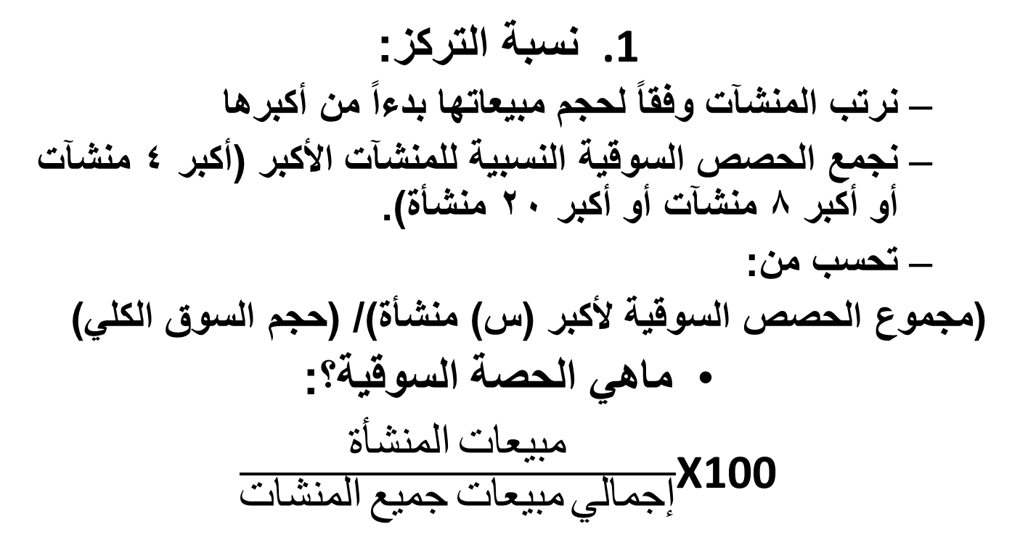
مقاييس التركز
نسبة التركز:
  نرتب المنشآت وفقاً لحجم مبيعاتها بدءاً من أكبرها
  نجمع الحصص السوقية النسبية للمنشآت الأكبر (أكبر 4 منشآت أو أكبر 8 منشآت أو أكبر 20 منشأة).
  تحسب من:
  (مجموع الحصص السوقية لأكبر (س) منشأة)/ (حجم السوق الكلي)
ماهي الحصة السوقية؟:
$\frac{المنشأة مبيعات}{المنشآت جميع مبيعات إجمالي}$X100

Slide 6
تابع مقاييس التركز
2. مقياس هيرفندال – هيرشمان
يأخذ في اعتباره نشاط الصناعة بأكملها، والعدد الكلي للمنشآت، ونشاط كل من المنشآت، ويعطي أوزاناً نسبية أعلى لحصص المنشآت الأكبر
ويستخدم لتحديد إذا ما كان دمج المؤسسات يؤدي إلى قوة سوقية احتكارية أم لا (يحسب التركز قبل وبعد الدمج لتوضيح التأثير في مستوى المنافسة)
ويحسب بجمع مربعات الحصص السوقية لكل المنشآت في السوق:
هير فيندال هيرشمان = مجـ [ مربع الحصص السوقية للمنشأت ]
كم تكون قيمته في حالة الاحتكار المطلق؟

Slide 7
مثالMeasure of concentration
Compare two different measures of concentration:
Firm Rank Market Share Squared Market
(%) Share
1 25
25
625
2 25
25
625
3 25
25
625
4 5
5
25
5 5
25
6 5
25
7 5
25
8 5
25
Concentration Index
CR₄ = 80
H = 2,000

Slide 8
الدمجConcentration index is affected by, e.g. merger
Firm Rank Market Share Squared Market
(%) Share
1 25
Assume that firms
4 and 5 decide
to merge
25
Market shares
change
625
2 25
25
625
3 25
25
625
4 5
}
5
}
25
}
10
100
5 5
25
6 5
The Concentration
Index changes
25
7 5
25
8 5
25
Concentration Index
CR₄ = 80
85
H = 2,000
2,050

Slide 9
تابع مقاييس التركز
3. منحنى لورنز ومعامل جيني
يعنى بقياس عدالة التوزيع من خلال رسم منحنى بياني
كلما زاد انحناء منحنى التوزيع الفعلي للحصص السوقية بين المتنافسين في السوق (منحنى لورنز Lorenz curve) كلما قلت عدالة التوزيع أي زاد التركز
يعتبر التوزيع متساوياً تماماً بين جميع الوحدات أو المنشآت إذا كان منحنى لورنز خطا مستقيما

Slide 10
معامل جيني للتركز Ginni Coefficient
من المقاييس المهمة والأكثر شيوعاً في قياس عدالة التوزيع
وتعتمد فكرته على منحنى لورنز ويقيس مقدار الانحراف عن التوزيع المتساوي
يحسب نسبة (ضعف المساحة المحصورة بين منحنى لورنز وخط التوزيع المتساوي) إلى (مساحة المربع) بالشكل.
قيمته:
  تنحصر قيمة معامل جيني بين الصفر والواحد الصحيح
تكون صفراً عندما ينطبق منحنى لورنز على خط التوزيع المتساوي ويكون عندها التوزيع متساوياً (انظر الموقع أدناه)
http://hdr.undp.org/en/content/income-gini-coefficient
https://www.indexmundi.com/facts/indicators/SI.POV.GINI/compare#country=au:at:cy

Slide 11
تابع جيني
يكون معامل جيني مساوياً للواحد الصحيح عندما ينطبق منحنى لورنز على الخط الأفقي والخط الرأسي العمودي عليه، وتكون نسبة المساحة بين خط التساوي ومنحنى لورنز هي 0.5 مساحة المربع الكامل
وفي هذه الحالة يكون التوزيع في أسوأ أحواله (مركزا)
وكلما كانت قيمة معامل جيني صغيرة كانت عدالة التوزيع أعلى

Slide 12
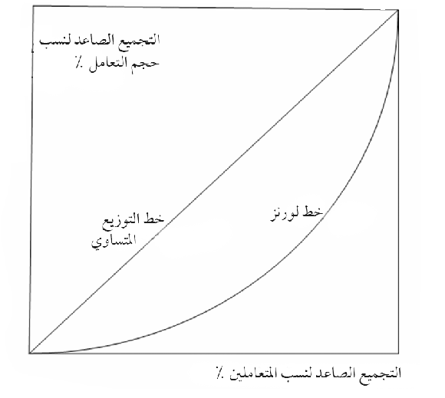
منحنى لورنز

Slide 13
التركز: مثال
الحصة السوقية (خلال شهر) لأكبر الدلالين المتعاملين في تسويق البصل والبطاطس في سوق الجملة للخضار والفاكهة بالرياض.
التركز | البيان | حجم التعامل |  | مساحة المباسط
 |  | الكمية (طن) | الحصة السوقية % | المساحة (م2) | الحصة السوقية %
البصل والبطاطس | أكبر أربعة دلالين | 741 | 44 | 1692 | 53.84
 | أكبر ثمانية دلالين | 1190 | 71 | 2844 | 80
البطاطس | أكبر أربعة دلالين | 568 | 68 | 1944 | 61.55
 | أكبر ثمانية دلالين | 782 | 94 | 2988 | 91.23
البصل | أكبر أربعة دلالين | 443.5 | 52 | 756 | 68.97
 | أكبر ثمانية دلالين | 712 | 82 | 1764 | 87.94
المصدر: النشوان وآخرون (2010).

Slide 14
جيني: مثال
معامل جيني للبطاطس والبصل في سوق الجملة للخضار والفاكهة بالرياض
البند | معامل جيني |  | مؤشر هيرفندال هيرشمان
 | الكمية الواردة | مساحة المباسط | الكمية الواردة | مساحة المباسط
البصل والبطاطس | 0.392 | 0.489 | 24 | 27.5
البطاطس | 0.766 | 0.50 | 37.4 | 30.8
البصل | 0.393 | 0.29 | 26 | 21.7
المصدر: النشوان وآخرون (2010).

Slide 15
أسبوع (7): معايير القوة السوقية: معايير التحليل القياسي
تعتمد هذه المعايير على تقديرات قياسية لدالة الطلب وحساب مشتقاتها الاقتصادية.
من أهم هذه المقاييس:
  مقياس ليرنر Lerner والمرونة السعرية
  مقياس بين Bain
  مرونة الطلب المتبقي
P-MC
LI =
P

Slide 16


  مقياس ليرنر Lerner
في ظل المنافسة التامة يكون السعر التنافسي مساوياً للتكلفة الحدية أي (MR = MC).
هناك علاقة بين المرونة السعرية( E) والإيراد الحدي (MR ) والسعر (P )على النحو :
يعرف مقياس ليرنر كما يلي (Lerner,1934):
مشكلته أنه محدد (وبالتالي يكون مفيدا) فقط في حالة المنافسة التامة (يكون مساويا للصفر).
كذلك يعتمد على قياس المرونة (وقد يصعب ذلك!)

Slide 17
  مقياس بين Bain
يقوم هذا المقياس بتقدير الأرباح الزائدة (الأرباح غير العادية) كمؤشر على الاحتكار.
ويحسب وفقا للمعادلة التالية Bain, 1941)):
O = PQ – C (Q) – D – iv
حيث:
  O= الربحية.
  P = السعر.
  Q =الكمية.
  C (Q) = التكاليف الجارية لتحقيق الدخل.
  D = إهلاكات الاستثمارات في رأس المال الثابت.
  iv = تكلفة الفرصة البديلة لأصول المؤسسة أو التكاليف الضمنية للمؤسسة.

Slide 18
أسبوع (8): تنسيق أسواق الغذاء: مبررات تنسيق أسواق الغذاء، نظريات تنسيق الأسواق.
تنسيق أسواق الغذاء: توجيه القرارات المتصلة والمتسلسلة في عملية إنتاج وتسويق وتصنيع الغذاء، بشكل متسق.

Slide 19
ما مدى التنسيق في الأسواق
لاتنسيق (اقرب للواقع)
وسطيات: التعاقدات مثلا
تكامل تام

Slide 20
مبررات تنسيق أسواق الغذاء
خفض تكلفة المعاملات والممارسات التسويقية
تقليل المخاطر (من خلال التنويع مثلا)
التكيف مع التغيرات العصرية في رغبات المستهلكين
تحقيق استقرار انسياب المواد الخام للمصانع
تحقيق أرباح إضافية وتحقيق قوة سوقية أكبر
التحكم في مصدر المنتجات الغذائية الخام

Slide 21
أسبوع (9): تنسيق أسواق الغذاء: نظريات تنسيق الأسواق
توجد نظريات عديدة تعكس وجوها مختلفة للتنسيق السوقي.
اضافة للنظرية الاقتصادية تستند هذه النظريات أيضاً على مفاهيم التنظيم الصناعي والعلوم السلوكية.
أمثلة لهذه النظريات:
  نظرية دورة الحياة
  تكلفة المعاملات

